Slide 1
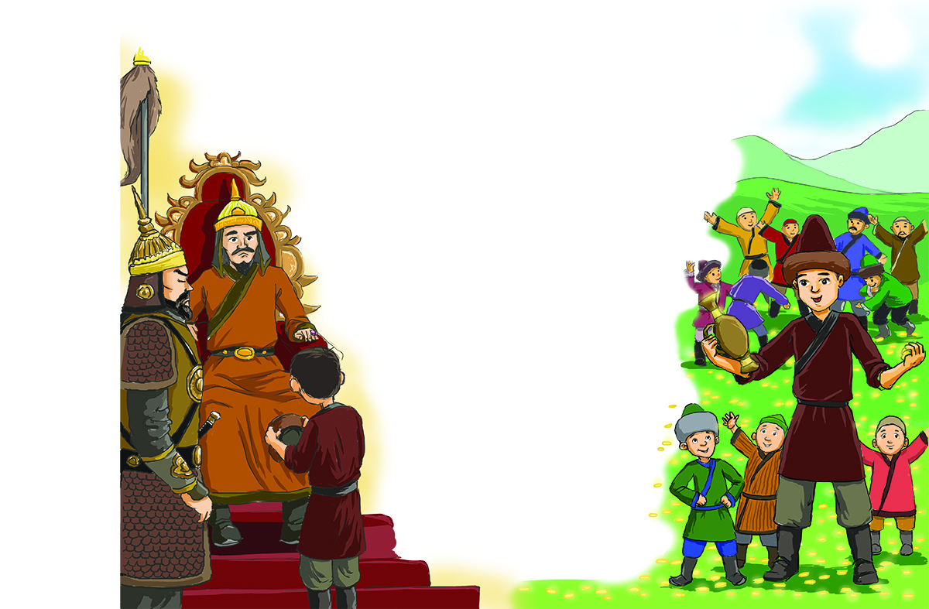
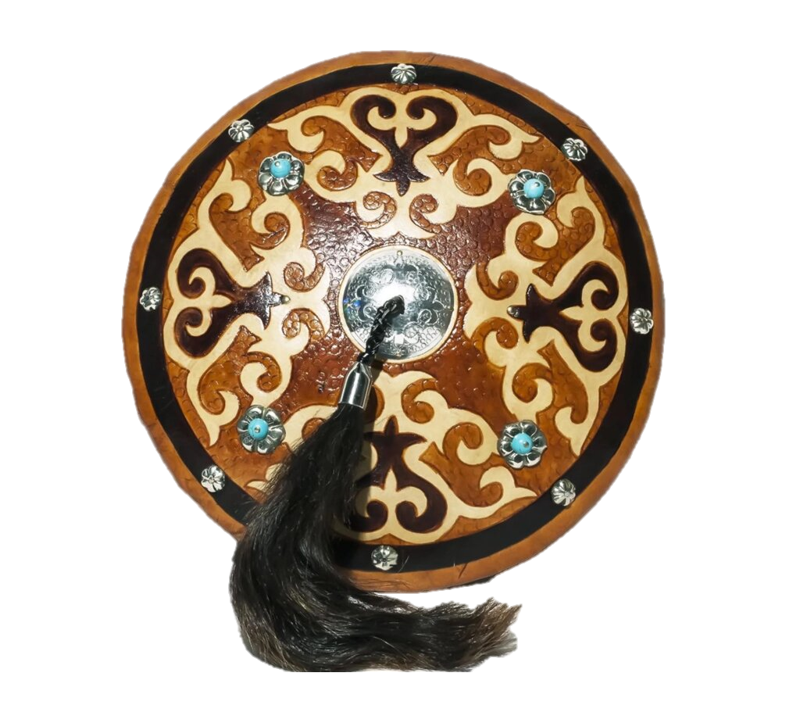
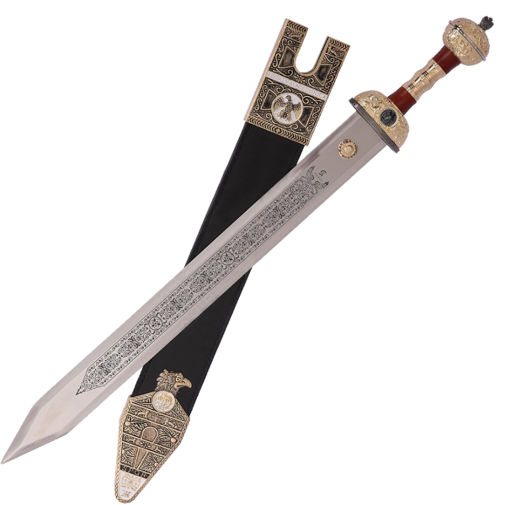
Сұрақ жазасыз
Сұрақ жазасыз
Сұрақ жазасыз
Сұрақ жазасыз
Сұрақ жазасыз
Сұрақ жазасыз
@uk.online_bilim
Сұрақ жазасыз
Сұрақ жазасыз
Сұрақ жазасыз
Notes:
Инста @uk.online_bilim Айша Маратқызы
https://baldyrgan.kazgazeta.kz/ суреттер сайттынан

